Slide 1


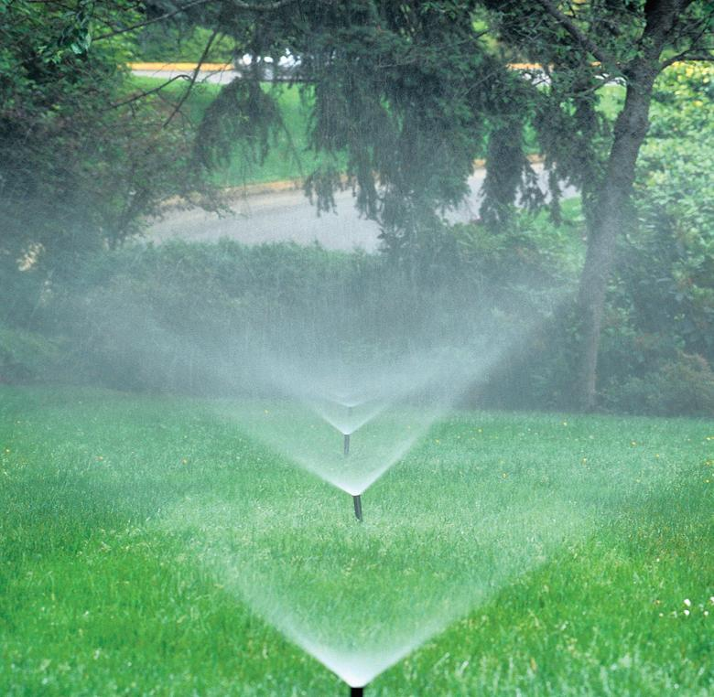


Tan
微積分
13
重積分
© 2011 Cengage Learning. All Rights Reserved. May not be scanned, copied or duplicated, or posted to a publicly accessible website, in whole or in part.

Slide 2

13.5
表面積
表面z = f (x, y) 的面積
為簡單化，考慮f 定義於包含矩形區域R = [a, b] × [c, d] = {(x, y) | a ≤ x ≤ b, c ≤ y ≤ d }的開區間並在R 上f (x, y) ≥ 0。
進一步，假設f 在該區域有一階連續的偏導數。
Tan/微積分-Ch13.5-p759

Slide 3
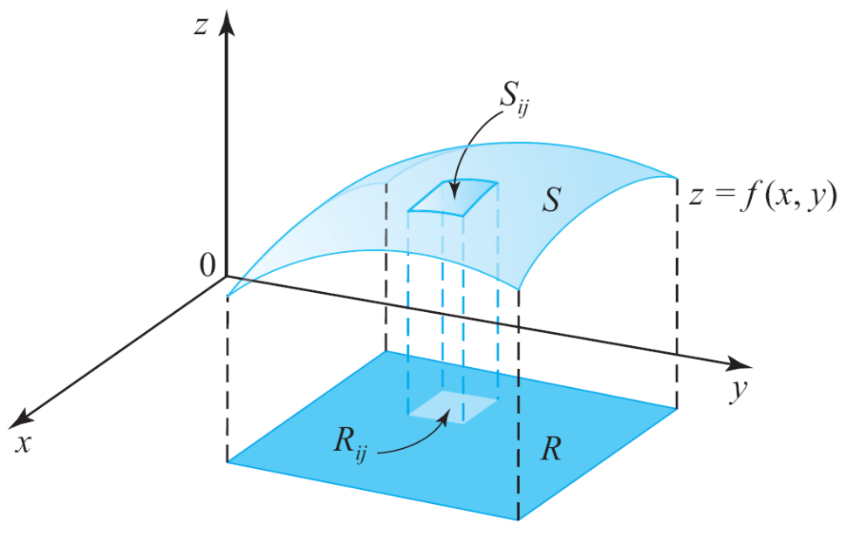
表面z = f (x, y) 的面積
首先希望定義S曲面z = f (x, y)（圖13.45）的面積（area） 的意義，然後再找計算該面積的公式。
圖13.45 曲面S 為z = f (x, y) 的圖形，其中(x, y) 在R 內
Tan/微積分-Ch13.5-p759

Slide 4
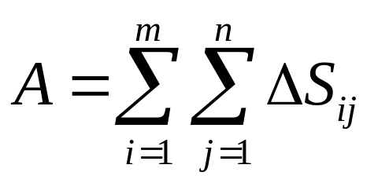
表面z = f (x, y) 的面積
令P 為R 之正規分割，並將R 分割成N = mn 個子矩形R₁₁, R₁₂, ...,R_{mn} 。S 的一部分S_{ij}〔稱為一小片（patch）〕對應於每個子矩形R_{ij}，它位於R_{ij}正上方且其面積表示為ΔS_{ij}。
因為子矩形R_{ij}除了它們的共同邊界外，它們沒有重疊，所以S 的小片S_{ij} 也是如此。故S 的面積為
(1)
Tan/微積分-Ch13.5-p759

Slide 5
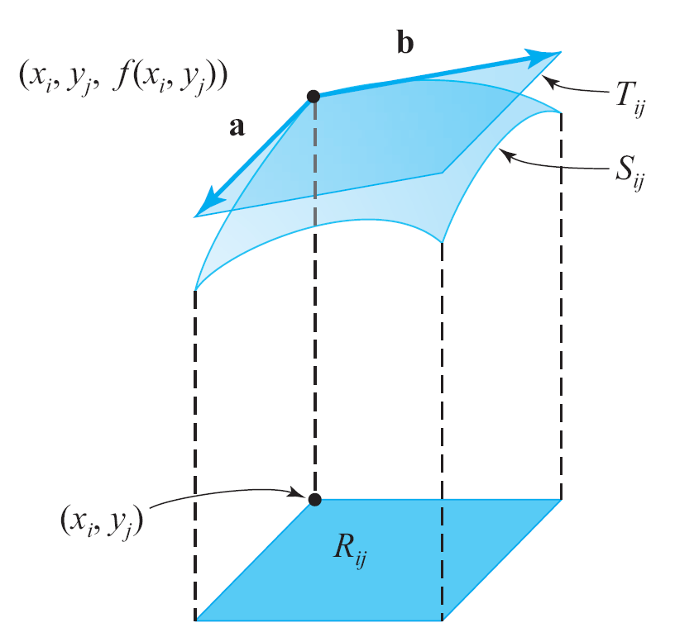
表面z = f (x, y) 的面積
接著要求Δ S_{ij} 的近似。令(x_{i} , y_{j} ) 為R_{ij} 靠近原點的角，並令(x_{i}, y_{j}, f (x_{i}, y_{j})) 為其正上方的點。
由圖13.46 得知S_{ij} 可由
平行四邊形T_{ij} 之T_{ij} 的
面積近似，該T_{ij} 為S
在(x_{i}, y_{j}, f (x_{i}, y_{j})) 處之
切平面的一部分並位
於R_{ij} 的正上方。
圖13.46
若R_{ij} 夠小，則由a 與b 決定之切平面近似S 更好
Tan/微積分-Ch13.5-p760

Slide 6
表面z = f (x, y) 的面積
為求ΔT_{ij} 的公式， 令a 與b 為起點(x_{i}, y_{j}, f (x_{i}, y_{j})) 的向量並位於近似之平行四邊形的邊上。
現在由12.3 節得知經過(x_{i}, y_{j}, f(x_{i}, y_{j}))之切線並有方向a 與b 的切線斜率分別為f_{x}(x_{i}, y_{j})與f_{y}(x_{i}, y_{j})。
因此
a = Δxi + f_{x}(x_{i}, y_{j})Δxk 與 b = Δyj + f_{y}(x_{i}, y_{j})Δyk
所以 ΔT_{ij} = | a × b |。
Tan/微積分-Ch13.5-p760

Slide 7
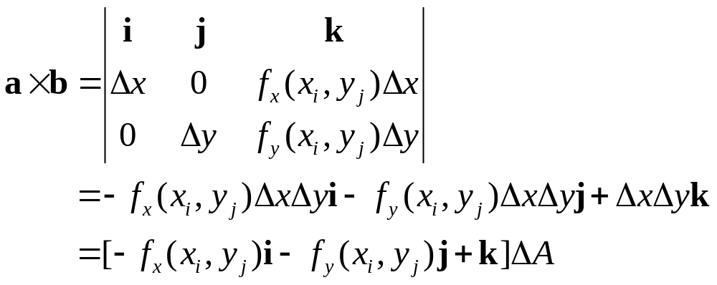
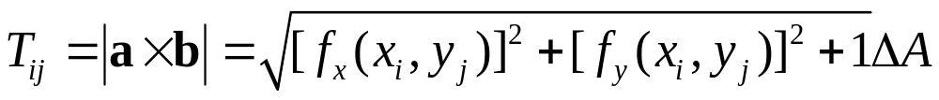
表面z = f (x, y) 的面積
然而
此處ΔA = ΔxΔy為R_{ij} 的面積。故
(2)
Tan/微積分-Ch13.5-p760

Slide 8
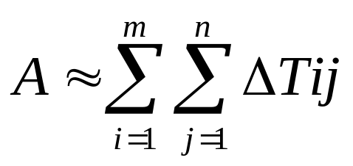
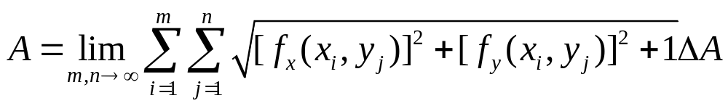
表面z = f (x, y) 的面積
若ΔS_{ij}以ΔT_{ij} 近似，則式(1) 變成
直觀上，當m 與n 越來越大，該近似會越來越好。
由此可定義
Tan/微積分-Ch13.5-p760

Slide 9
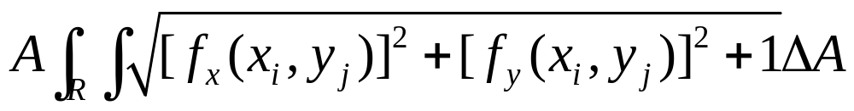
表面z = f (x, y) 的面積
使用二重積分的定義，可得下面的結果。它是廣義的情形，亦即，R 不需要是矩形並且f (x, y) 不需要是正的。
求曲面z = f (x, y) 的面積公式
令f 定義在xy 平面上的區域R，並假設f_{x} 與f_{y} 都連續。曲
面z = f (x, y) 的面積A 為
(1)
Tan/微積分-Ch13.5-p760

Slide 10
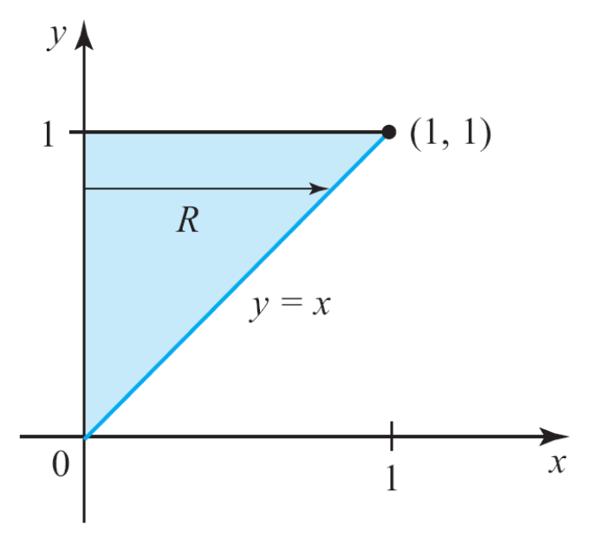
例題 1
求曲面z = 2x + y²在xy 平面上且位於頂點為(0, 0), (1, 1), (0, 1) 之三角形區域R 正上方的部分之面積。
解：
區域R 如圖13.47 所示。
它同時是y 簡單區域與
x 簡單區域。
圖13.47
區域R = {(x, y)| 0 ≤ x ≤ y, 0 ≤ y ≤ 1}
被視為x 簡單區域
Tan/微積分-Ch13.5-p760~761

Slide 11
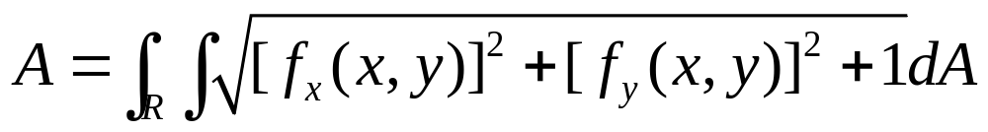
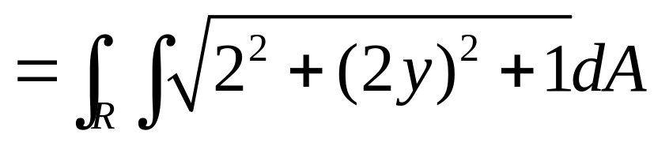
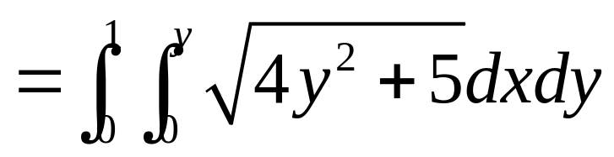
例題 1－解
將它視為x 簡單區域
R = {(x, y) | 0 ≤ x ≤ y, 0 ≤ y ≤ 1}
則由式(3) 與f (x, y) = 2x + y²得知所求的面積大約1.32。
Tan/微積分-Ch13.5-p761

Slide 12
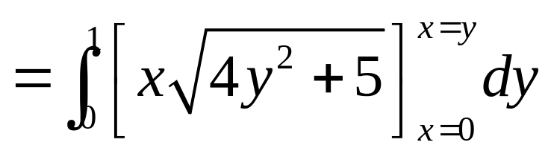
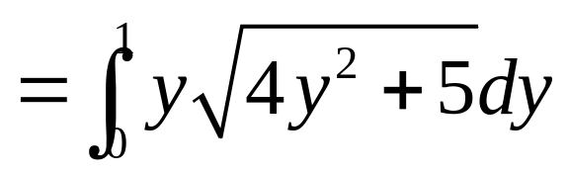
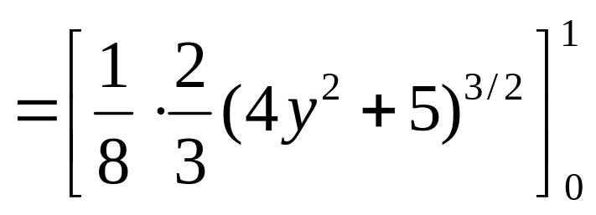
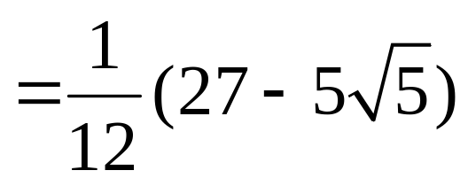
例題 1－解
大約1.32。
Tan/微積分-Ch13.5-p761

Slide 13
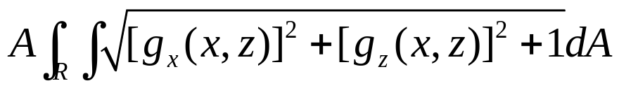
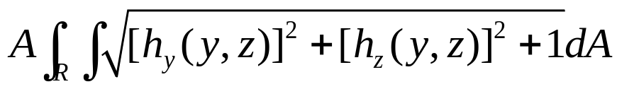
方程式y = g(x, z) 與x = h(y, z) 之曲面面積
圖形y = g(x, z) 與x = h(y, z) 之曲面面積的公式是以類似的方式推導出來的。
y = g(x, z) 與x = h(y, z) 形式之曲面面積的公式
令g 定義於xz 平面R 區域上，並假設gx 與gz 都連續。曲面y = g(x, z) 的面積A 為
(4)
令h 定義於yz 平面R 區域上，並假設hx 與hz 都連續。曲面x = h(y, z) 的面積A 為
(5)
Tan/微積分-Ch13.5-p762

Slide 14
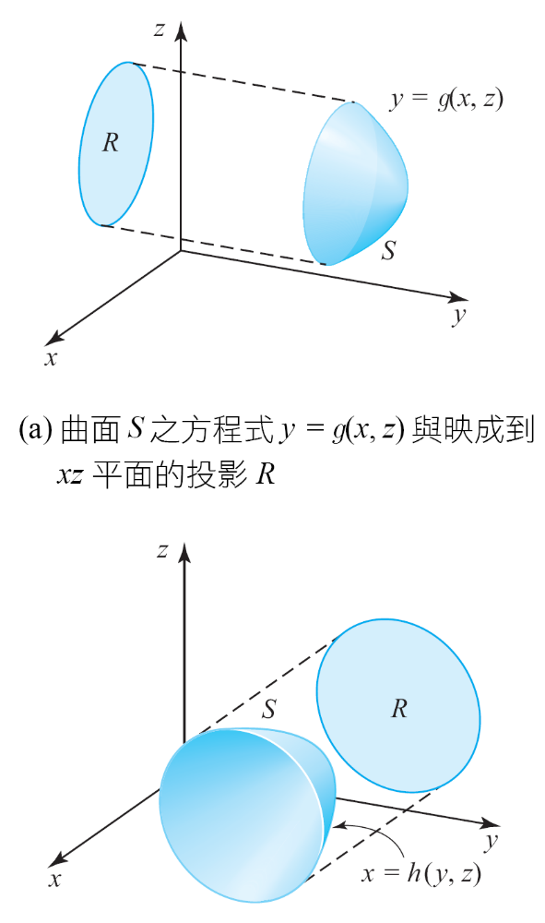
方程式y = g(x, z) 與x = h(y, z) 之曲面面積
這些情形描繪於圖13.49。
(a) 曲面S 之方程式y = g(x, z) 與映成到xz 平面的投影R
(b) 曲面S 之方程式x = h(y, z) 與映成到yz 平面的投影R
圖13.49
Tan/微積分-Ch13.5-p762

Slide 15
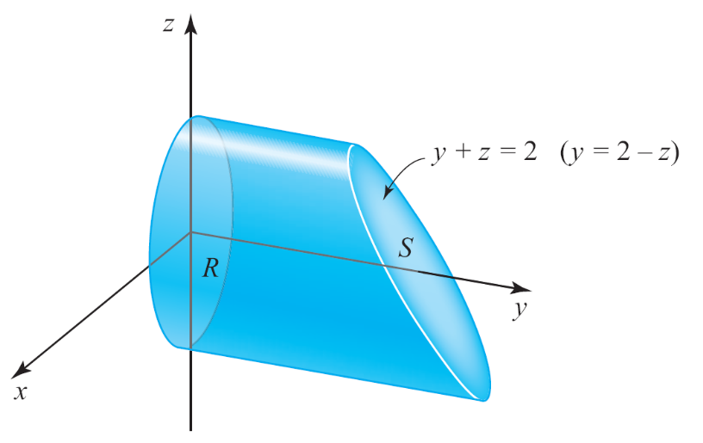
例題 3
求平面y + z = 2 在圓柱x² + z² = 1內部分的面積。
解：
要求的曲面S 如圖13.50a 所示。
圖13.50 (a) 曲面S
Tan/微積分-Ch13.5-p762~763

Slide 16
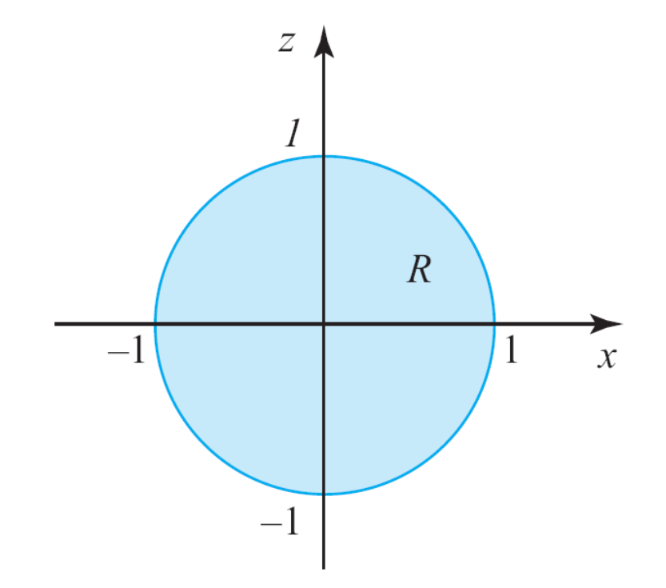
例題 3－解
又映成到xz 平面之S 的投影為圓盤R = {(x, z) | x² + z² ≤ 1} ，如圖13.50b 所示。
圖13.50 (b) S 的投影R 映成到xz 平面S
Tan/微積分-Ch13.5-p762~763

Slide 17
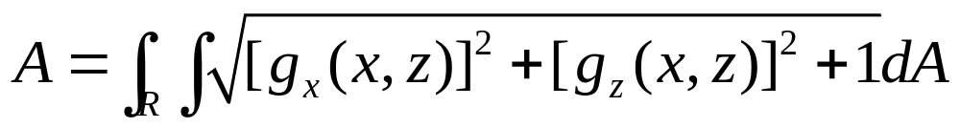
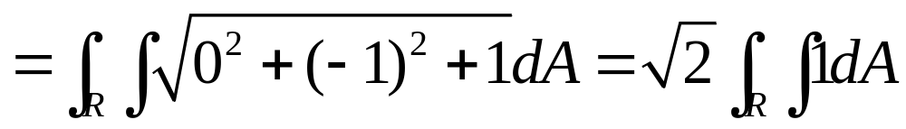
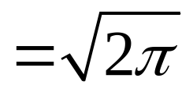
例題 3－解
由式(4) 與g(x, z) = 2 – z得知S 的面積為
因為觀察得知R 的面積為π 。
Tan/微積分-Ch13.5-p762~763

